Slide 1

手把手教你学STM32
FATFS实验
“原子哥”在线教学平台：www.yuanzige.com
技术支持论坛：http://www.openedv.com/forum.php

Slide 2
手把手教你学STM32
1，文件系统基本介绍（了解）
2，FATFS文件系统简介（了解）
3，FATFS配置项和函数介绍（熟悉）
4，FATFS最简移植步骤（掌握）
5，正点原子FATFS代码解读（熟悉）
6，课堂总结
“原子哥”在线教学平台：www.yuanzige.com
技术支持论坛：http://www.openedv.com/forum.php

Slide 3
手把手教你学STM32
为什么需要文件系统？
没有文件系统下，不同设备间拷贝数据：
有文件系统下，不同设备间拷贝数据：
100扇区~980扇区
1134扇区~2000扇区
music
SD卡
电脑硬盘
readme.txt
SD卡
电脑硬盘
数据拷贝
music
数据拷贝
readme.txt
① 直接面对存储设备的底层硬件操作，非专业人士不能适用，普通人无从下手。
② 假如扇区数据中包含多个音频片段，传输后比较难定位对应音频片段位置。
如果有文件系统，我们可以把数据数组组织成文件，给这些数据起一个名字(文件名)，通过这个名字访问到这些数据。文件系统会根据文件名为我们找到数据在磁盘中的位置。
“原子哥”在线教学平台：www.yuanzige.com
技术支持论坛：http://www.openedv.com/forum.php

Slide 4
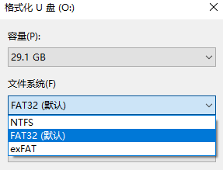
手把手教你学STM32
1，文件系统基本介绍（了解）
文件系统是为了存储和管理数据，而在存储设备上建立的一种组织结构。
Windows常用的文件系统：
FAT12、FAT16、FAT32
exFAT
NTFS
FAT：File Alloction Table
文件分配表
在小型的嵌入式存储设备大多使用的是FAT32和exFAT。
使用文件系统前，需先对存储设备进行格式化，擦除原来的数据，在存储设备上建立一个文件分配表和目录。
“原子哥”在线教学平台：www.yuanzige.com
技术支持论坛：http://www.openedv.com/forum.php
Notes:
NTFS: 基于安全性的文件系统，是Windows NT所采用的独特的文件系统结构

Slide 5
手把手教你学STM32
FAT文件系统简介
剩余扇区
系统引导扇区
DBR(还有MBR)
保
留
扇
区
文件分配表
数据区
根
目
录
文件
FAT1
FAT2
FAT32文件系统布局
系统引导扇区：引导程序，以及文件系统信息(扇区字节数/每簇扇区数/保留扇区数等)
文件分配表：记录文件存储中簇与簇之间连接的信息
根目录：存在所有文件和子目录信息(文件名/文件夹名/创建时间/文件大小)
数据区：文件等数据存放地方，占用大部分的磁盘空间
详细内容参考《FAT32文件系统详解》
“原子哥”在线教学平台：www.yuanzige.com
技术支持论坛：http://www.openedv.com/forum.php

Slide 6
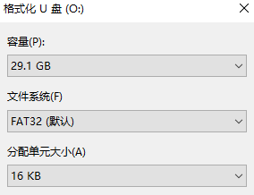
手把手教你学STM32
FAT文件系统简介
2的整数次幂
FAT文件系统用“簇” 作为数据单元，一个“簇”由一组连续的扇区组成，而一个扇区的大小为512字节。
所有的簇从2开始进行编号，每个簇都有自己的地址编号，用户文件和数据都存储在簇中。
簇
“原子哥”在线教学平台：www.yuanzige.com
技术支持论坛：http://www.openedv.com/forum.php

Slide 7
手把手教你学STM32
2，FATFS文件系统简介（了解）
FATFS是专门用于小型嵌入式系统的通用FAT/exFAT文件系统模块。标准C语言编写，具有良好的硬件平台独立性，简单修改就可移植到单片机上。
Windows/DOS系统兼容的FAT/exFAT文件系统
独立于硬件平台，方便跨硬件平台移植
代码量少、效率高
多种配置选项
支持ANSI/OEM或Unicode中的长文件名
exFAT文件系统、64位LBA和GPT，适用于大型存储
适用于实时操作系统的线程安全
多个卷（物理驱动器和分区）
多个代码页，包括DBCS
只读，可选API、I/O缓冲区等
FATFS是可裁剪的文件系统
下载链接 http://elm-chan.org/fsw/ff/archives.html
“原子哥”在线教学平台：www.yuanzige.com
技术支持论坛：http://www.openedv.com/forum.php

Slide 8
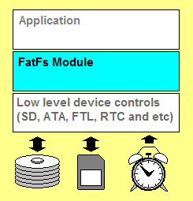
手把手教你学STM32
FATFS模块的层次结构图
① 底层接口(Low level device controls)
存储媒介读/写接口(disk I/O)和供给文件创建修改时间的实时时钟，
需要我们根据平台和存储介质编写移植代码
② FATFS模块(FatFs Module)
实现了FAT文件读/写协议.FATFS模块提供的是ff.c和ff.h。
除非有必要，使用者一般不用修改，使用时将头文件直接包含进去。
③ 应用层(Application)
使用者无需理会FATFS的内容结构和复杂的FAT协议，只需要调用FATFS模块提供给用户的一系列应用接口函数，如f_open，f_read，f_write和f_close等，就可以像在PC机上读/写文件。
下载地址：http://elm-chan.org/fsw/ff/00index_e.html（资料包下载/FATFS说明/函数说明/实例）
“原子哥”在线教学平台：www.yuanzige.com
技术支持论坛：http://www.openedv.com/forum.php

Slide 9

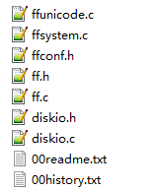
手把手教你学STM32
FATFS文件系统包结构
文件名 | 功能名 | 说明
ffconf.h | FATFS模块配置文件 | 根据需求来配置
ff.h | FATFS和应用模块共用的包含文件 | 不需要修改
ff.c | FATFS模块源码(文件系统API) | 不需要修改
diskio.h | FATFS和disk I/O模块共用的包含文件 | 不需要修改
diskio.c | FATFS和disk I/O模块接口层文件 | 与硬件相关代码
ffunicode.c | FATFS所支持的字体代码转换表 | 不需要修改
ffsystem.c | FATFS的OS相关函数示例代码 | 没用到
FATFS文件系统的移植需要修改2个文件，ffconf.h和diskio.c。
第三方库的移植，基本上需要用户编写底层驱动源码，然后提供上层配置文件供配置。
“原子哥”在线教学平台：www.yuanzige.com
技术支持论坛：http://www.openedv.com/forum.php

Slide 10
手把手教你学STM32
FATFS、用户程序和底层程序配合
用户程序
调用ff.c文件的函数(f_open 、f_write 、 f_read)
ff.c
调用diskio.c文件的函数(f_write调用disk_wirte、f_read调用disk_read)
diskio.c
调用norflash.c底层驱动函数(norflash_read 、norflash_write)
norflash.c
控制SPI FLASH读写
SPI FLASH
“原子哥”在线教学平台：www.yuanzige.com
技术支持论坛：http://www.openedv.com/forum.php

Slide 11
手把手教你学STM32
1，文件系统基本介绍（了解）
2，FATFS文件系统简介（了解）
3，FATFS配置项和函数介绍（熟悉）
4，FATFS最简移植步骤（掌握）
5，正点原子FATFS代码解读（熟悉）
6，课堂总结
“原子哥”在线教学平台：www.yuanzige.com
技术支持论坛：http://www.openedv.com/forum.php

Slide 12
手把手教你学STM32
3，FATFS配置项和函数介绍（熟悉）
ffconf.h：FATFS关键配置文件
完整介绍 http://elm-chan.org/fsw/ff/doc/config.html
diskio.c：FATFS模块需要实现的底层驱动
ff.c：FATFS开放函数
参考《FatFs使用说明-基于smartARAMCortexM3-1700》
“原子哥”在线教学平台：www.yuanzige.com
技术支持论坛：http://www.openedv.com/forum.php

Slide 13
手把手教你学STM32
配置项 | 配置项 | 配置项说明 | 设定值
系统配置 | FF_FS_TINY | 配置使用FATFS为正常模式还是Tiny模式 | 0
 | FF_FS_EXFAT | 使用或禁用exFAT文件系统(使能exFAT需使能长文件名) | 1
功能函数配置 | FF_FS_READONLY | 使能或禁止与写相关函数，即配置只读 | 0
 | FF_USE_MKFS | 使能或禁用f_mkfs函数，即是否使能格式化 | 1
 | FF_USE_FASTSEEK | 使能快速搜索功能，加快f_lseek/read/write函数执行 | 1
 | FF_USE_LABEL | 使能或禁止支持磁盘盘符读取与设置函数 | 1
 | FF_USE_STRFUNC | 设置是否支持字符串类操作 | 1
 | FF_STRF_ENCODE | 设置字符串I/O函数读写文件字符编码 | 0
命名空间和本地环境配置 | FF_CODE_PAGE | 设置语言类型，简体中文设置为963 | 963
 | FF_USE_LFN | 使能或禁止长文件名，取值范围(0~3)，存储地方不同 | 3
磁盘配置 | FF_VOLUMES | 设置FATFS支持的逻辑设备数目 | 3
 | FF_MAX_SS | 设置最大扇区大小 | 512
ffconf.h
“原子哥”在线教学平台：www.yuanzige.com
技术支持论坛：http://www.openedv.com/forum.php

Slide 14
手把手教你学STM32
diskio.c文件 需要实现的函数
disk_initialize 初始化磁盘驱动器
disk_status 获取磁盘状态
disk_read 从磁盘驱动器读扇区
disk_write 从磁盘驱动器写扇区
disk_ioctl 控制设备实现指定功能，用于辅助FATFS中其他API
get_fattime 获取当前时间
“原子哥”在线教学平台：www.yuanzige.com
技术支持论坛：http://www.openedv.com/forum.php

Slide 15
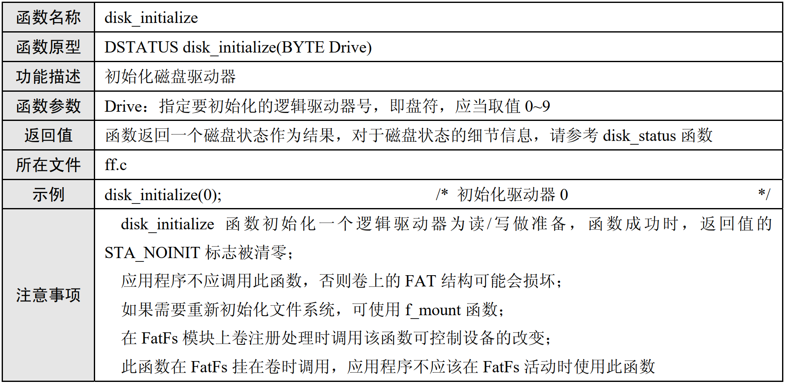
手把手教你学STM32
disk_initialize函数
“原子哥”在线教学平台：www.yuanzige.com
技术支持论坛：http://www.openedv.com/forum.php

Slide 16
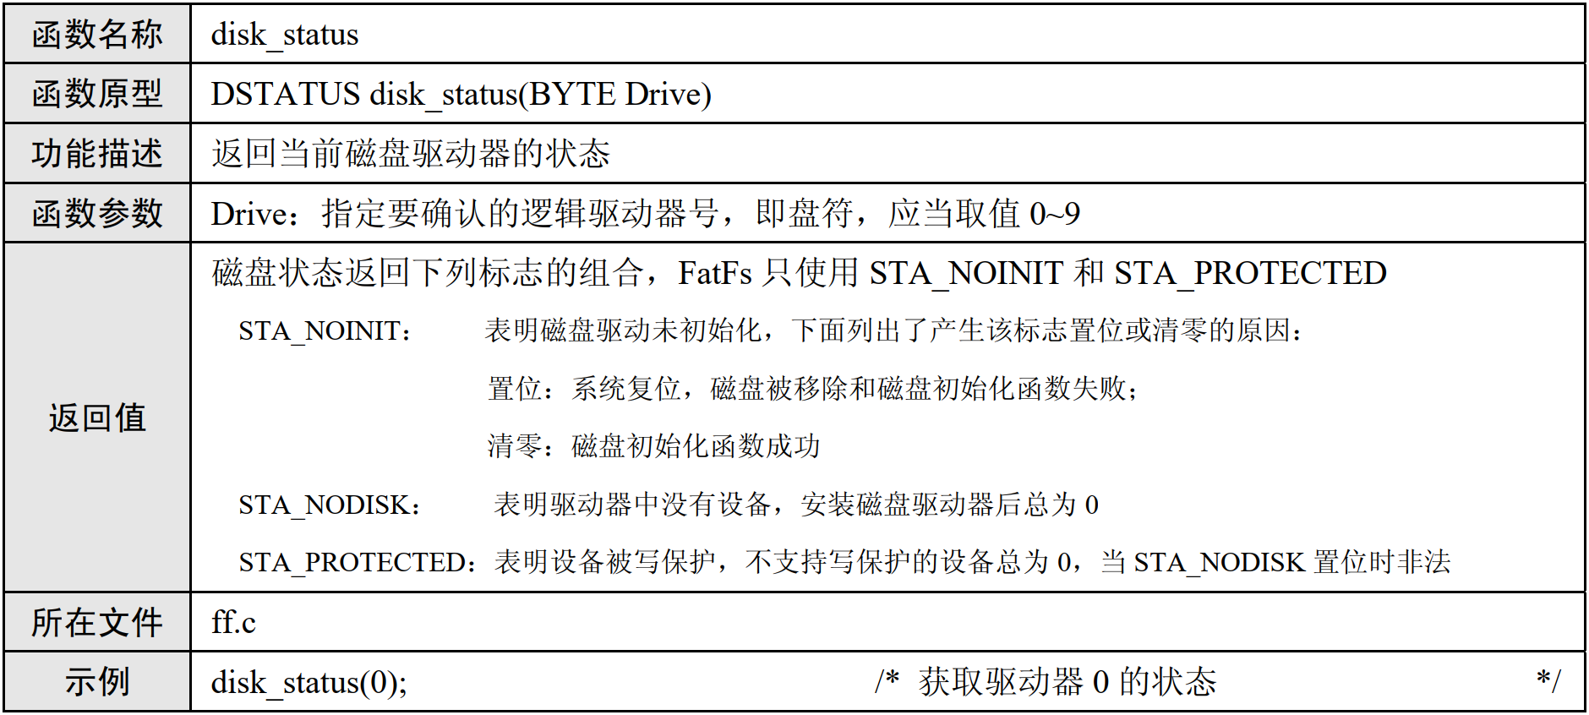
手把手教你学STM32
disk_status函数
“原子哥”在线教学平台：www.yuanzige.com
技术支持论坛：http://www.openedv.com/forum.php

Slide 17
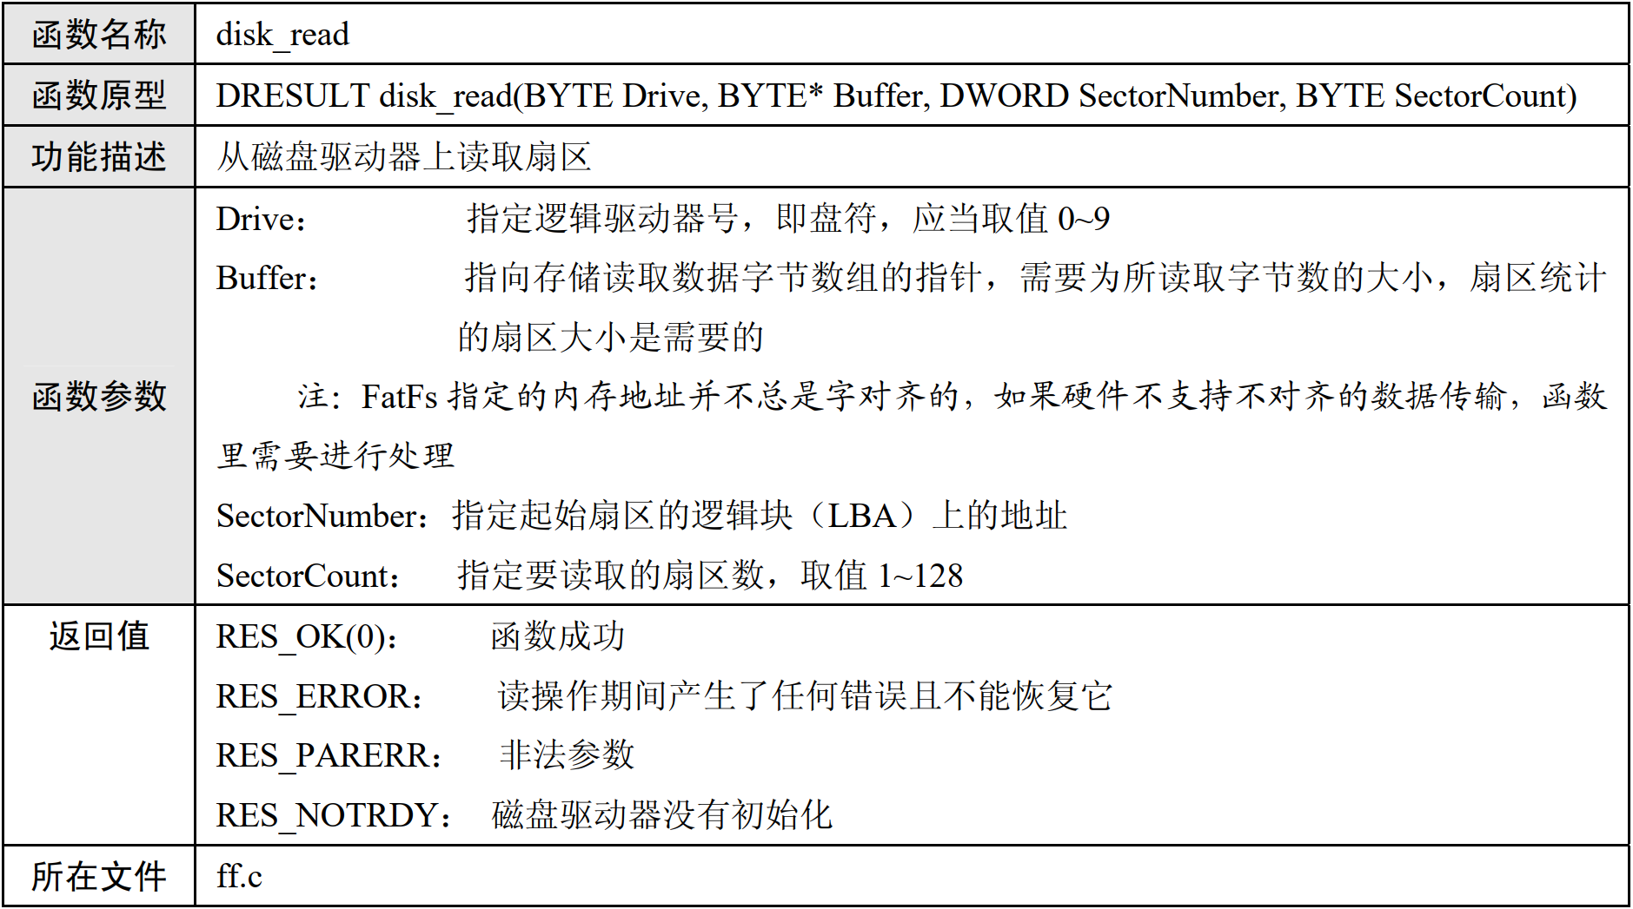
手把手教你学STM32
disk_read函数
“原子哥”在线教学平台：www.yuanzige.com
技术支持论坛：http://www.openedv.com/forum.php

Slide 18
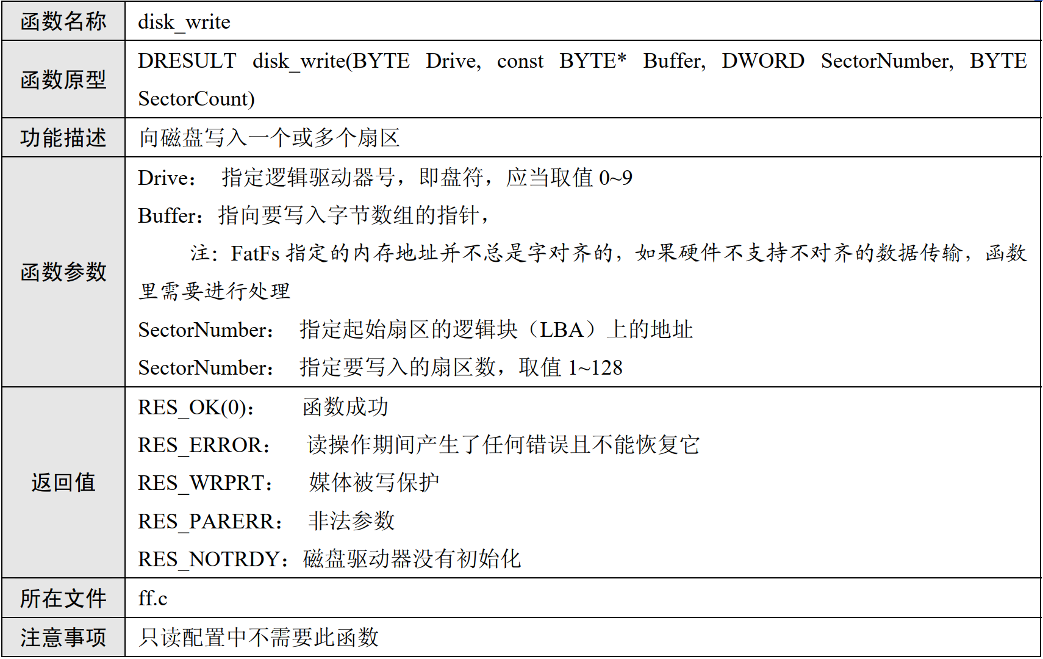
手把手教你学STM32
disk_write函数
“原子哥”在线教学平台：www.yuanzige.com
技术支持论坛：http://www.openedv.com/forum.php

Slide 19
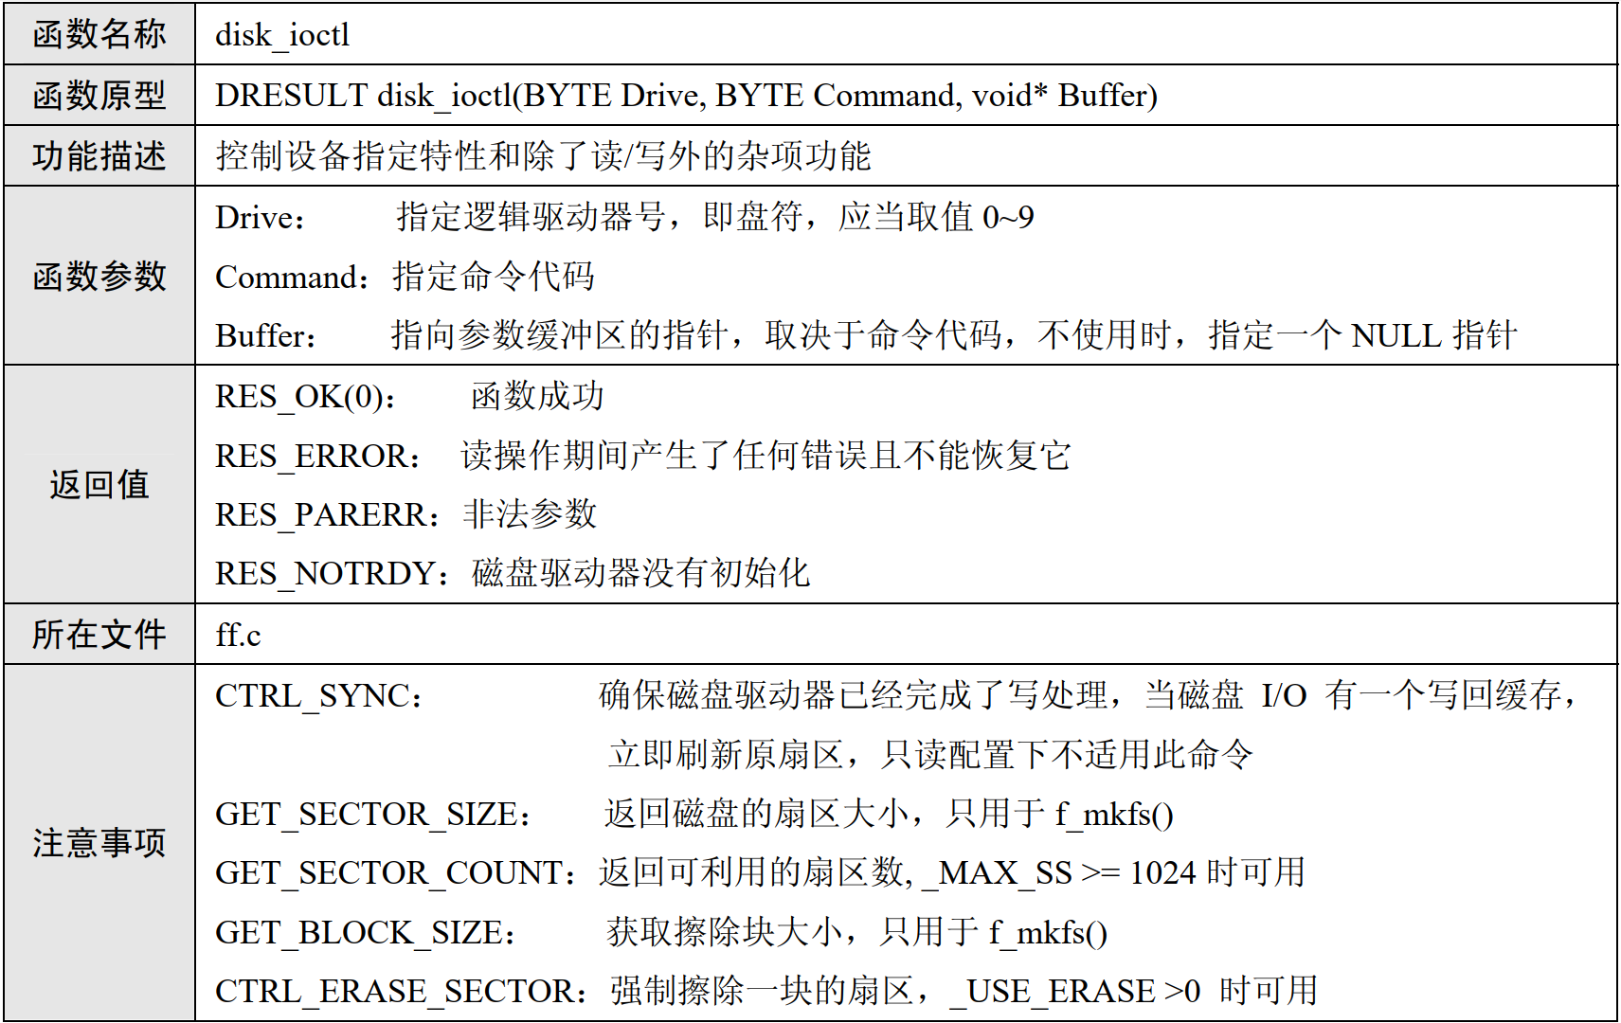
手把手教你学STM32
disk_ioctl函数
“原子哥”在线教学平台：www.yuanzige.com
技术支持论坛：http://www.openedv.com/forum.php

Slide 20
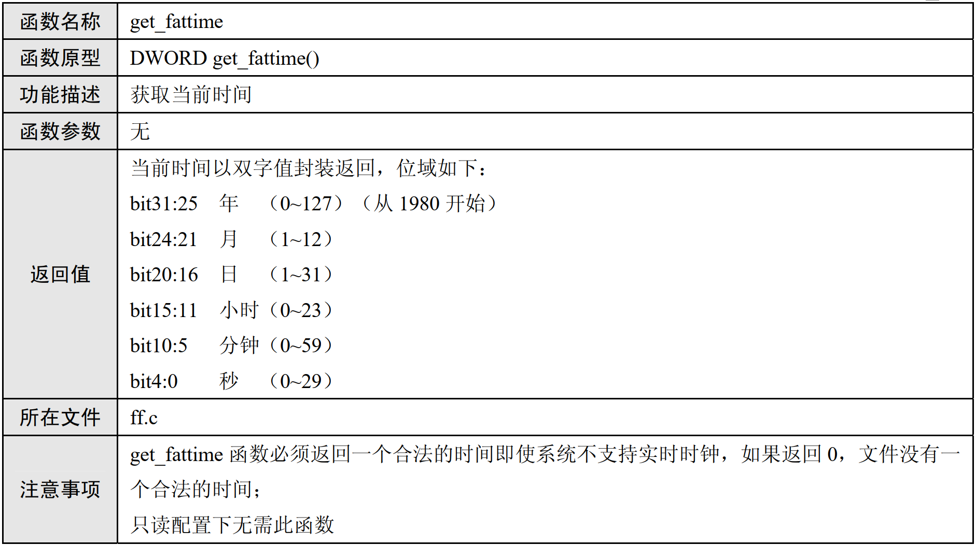
手把手教你学STM32
get_fattime函数
ffconf.h文件中FF_FS_NORTC宏为0时需要实现
“原子哥”在线教学平台：www.yuanzige.com
技术支持论坛：http://www.openedv.com/forum.php

Slide 21
手把手教你学STM32
FATFS开放函数（常用）
f_open 打开/创建一个文件
f_close 关闭一个打开的文件
f_read 从文件中读取数据
f_write 往文件中写数据
f_gets 读一个字符串
f_putc 写一个字符
f_puts 写一个字符串
f_printf 写一个格式化的字符串
f_lseek 移动文件读/写指针
f_tell 获取当前读/写指针
f_size 获取文件大小
f_opendif 打开一个目录
f_closedir 关闭一个已经打开的目录
f_readdir 读取目录条目
f_mkdir 创建一个新目录
f_unlink 删除一个文件或目录
f_rename 重命名/移动一个文件或文件夹
f_mount 注册/注销一个工作区
f_mkfs 格式化，创建一个文件系统
f_getfree 获取磁盘信息以及空闲簇数量
f_setlabel 设置盘符(磁盘名字)
f_getlabel 获取盘符
目录操作
文
件
操作
卷管理
“原子哥”在线教学平台：www.yuanzige.com
技术支持论坛：http://www.openedv.com/forum.php

Slide 22
手把手教你学STM32
1，文件系统基本介绍（了解）
2，FATFS文件系统简介（了解）
3，FATFS配置项和函数介绍（熟悉）
4，FATFS最简移植步骤（掌握）
5，正点原子FATFS代码解读（熟悉）
6，课堂总结
“原子哥”在线教学平台：www.yuanzige.com
技术支持论坛：http://www.openedv.com/forum.php

Slide 23
手把手教你学STM32
4，FATFS最简移植步骤（掌握）
准备好一个带有存储设备驱动的工程(SPI实验/SD卡实验)
FATFS文件系统开源库
1、前期工作
2、复制FATFS文件到工程文件夹下
具体路径在：Middlewares下
3、将移植文件添加到工程中
新建分组且添加diskio.c和ff.c，并添加头文件
4、修改ffconf.h的配置项
FF_FS_NORTC / FF_USE_STRFUNC /
FF_CODE_PAGE / FF_VOLUMES
5、修改diskio.c文件5个函数
disk_initialize/status/read/write/ioctl
6、编写测试代码
最简读写：f_mount、f_open、f_write、f_read、f_close
“原子哥”在线教学平台：www.yuanzige.com
技术支持论坛：http://www.openedv.com/forum.php

Slide 24
手把手教你学STM32
1，文件系统基本介绍（了解）
2，FATFS文件系统简介（了解）
3，FATFS配置项和函数介绍（熟悉）
4，FATFS最简移植步骤（掌握）
5，正点原子FATFS代码解读（熟悉）
6，课堂总结
“原子哥”在线教学平台：www.yuanzige.com
技术支持论坛：http://www.openedv.com/forum.php

Slide 25
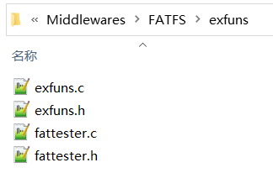
手把手教你学STM32
5，正点原子FATFS代码解读（熟悉）
除了FATFS模块已有代码，我们另外在FATFS文件夹下新建了一个exfuns文件夹，用于存放针对FATFS做的扩展代码。
定义一些全局变量，方便FATFS的使用，实现磁盘容量获取等函数
重新封装ff.c文件中的操作文件函数，供给USMART调用
修改ffsystem.c和ff.c部分代码
“原子哥”在线教学平台：www.yuanzige.com
技术支持论坛：http://www.openedv.com/forum.php

Slide 26
手把手教你学STM32
1，文件系统基本介绍（了解）
2，FATFS文件系统简介（了解）
3，FATFS配置项和函数介绍（熟悉）
4，FATFS最简移植步骤（掌握）
5，正点原子FATFS代码解读（熟悉）
6，课堂总结
“原子哥”在线教学平台：www.yuanzige.com
技术支持论坛：http://www.openedv.com/forum.php

Slide 27
手把手教你学STM32
6，课堂总结
FATFS实验（课堂总结）.pdf（脑图）
“原子哥”在线教学平台：www.yuanzige.com
技术支持论坛：http://www.openedv.com/forum.php

Slide 28

手把手教你学STM32
版权所有：广州市星翼电子科技有限公司
天猫店铺：https://zhengdianyuanzi.tmall.com
“原子哥”在线教学平台：www.yuanzige.com
技术支持论坛：http://www.openedv.com/forum.php

